Slide 1
Postup:
Procházej si prezentaci a slovíčka si postupně zapisuj dozadu do sešitu.
Je u nich vždy heslo zápis.
(Výslovnost v závorce si samozřejmě nezapisuj.)
Slovíčka si čti nahlas.
Po zápisu a procvičení si vyzkoušej Alf – пи́ща 1, пи́ща 2

Slide 2
Ты умеешь готовить?
(Umíš vařit?)
1. část
блю́до, еда́, пи́ща (jídlo)

Slide 3
slovíčka:
zápis
Ты умеешь готовить? (ty uměješ gatóviť) Umíš vařit?
блю́до, еда́, пи́ща (bljúdo, jedá, píšča) jídlo
Приятного аппетита! (prijátnovo apětíta) Dobrou chuť!

Slide 4
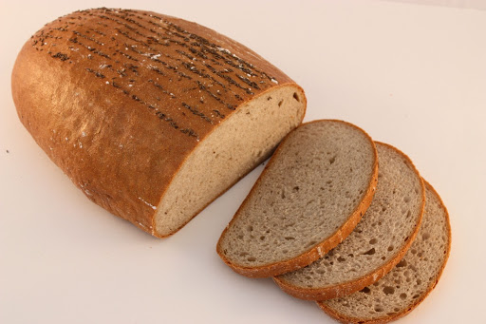
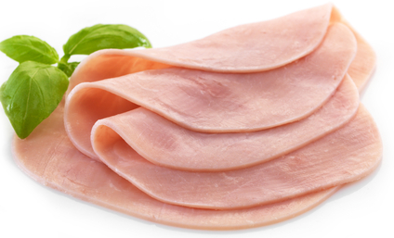
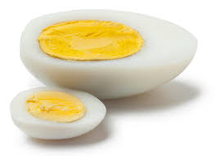
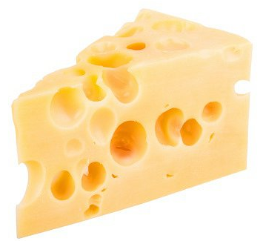
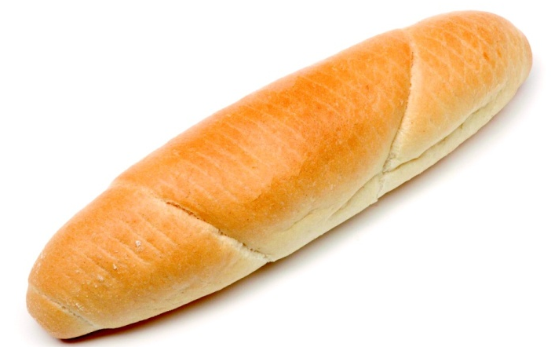
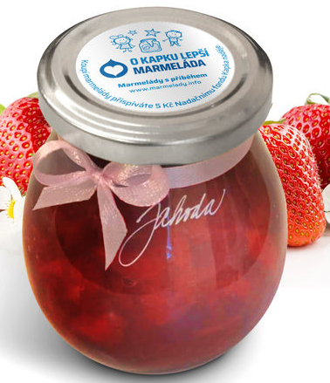
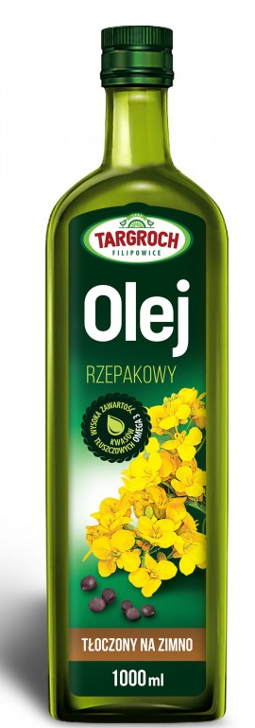
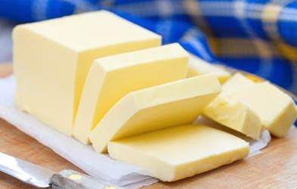
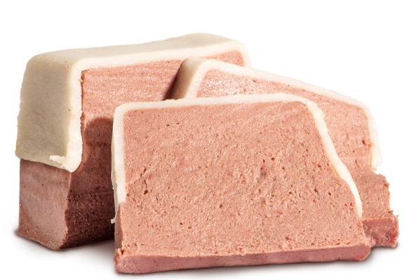
хлеб
(chlěb)
яйцо́ (jajcó)
ветчина́
(věčiná)
рога́лик, бу́лочка
(ragálik, búločka)
мармела́д
(marmělád)
сыр
(syr)
ма́сло
(máslo)
паште́т
(paštět)

Slide 5
slovíčka:
zápis
хлеб (chlěb) chléb
рога́лик (ragálik) rohlík
бу́лочка (búločka) houska
ветчина́ (větčiná) šunka
сыр (syr) sýr
ма́сло (máslo) máslo, olej
яйцо́ (jajcó) vejce
мармела́д (marmělád) marmeláda
паште́т (paštět) paštika

Slide 6
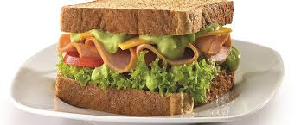
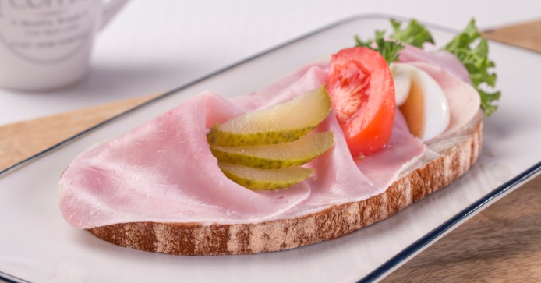
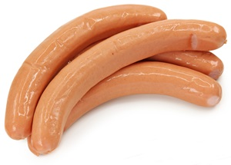
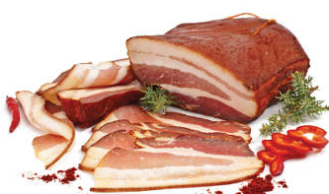
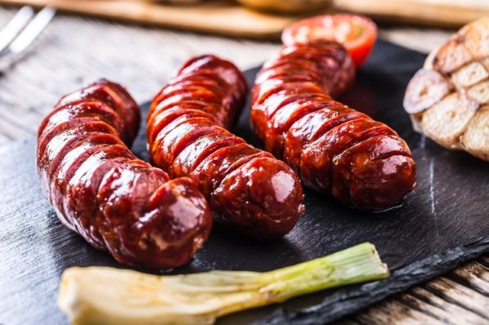
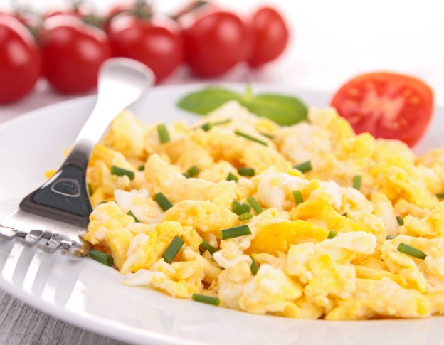
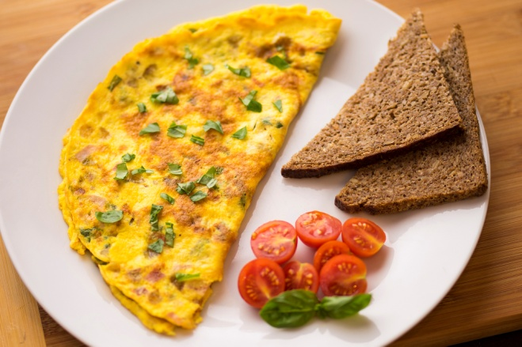
сэ́ндвич
(séndvič)
бутербро́д
(buterbród)
беко́н (běkón)
1 соси́ска, 2 соси́ски
(sasíska)
колбаса́
(kalbasá)
яи́чница (jajíčnica)
омле́т (amlět)

Slide 7
zápis
slovíčka:
сэ́ндвич (séndvič) sendvič
бутербро́д (buterbród) chlebíček, obložený chléb
беко́н (běkón) slanina
соси́ска, соси́ски (sasíska) párek, párky
яи́чница (jajíčnica) míchaná vajíčka
колбаса́ (kalbasá) klobása, salám
омле́т (amlět) omeleta

Slide 8
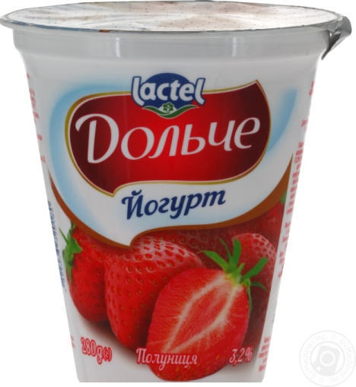
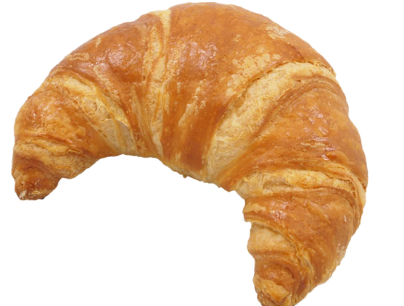
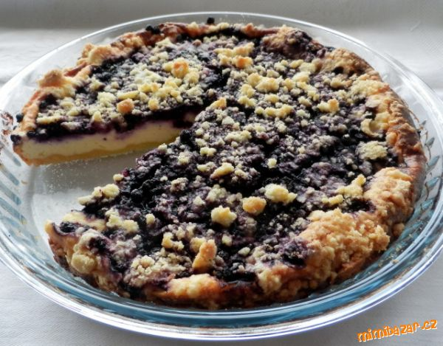
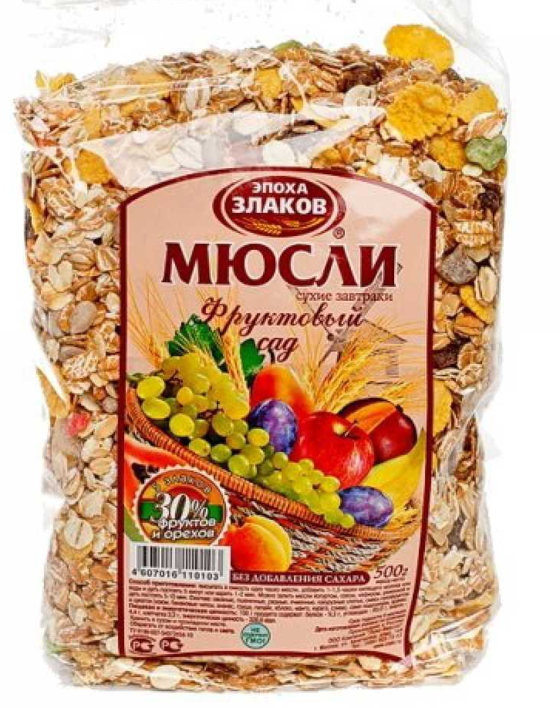
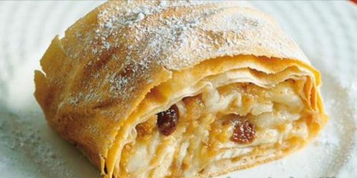
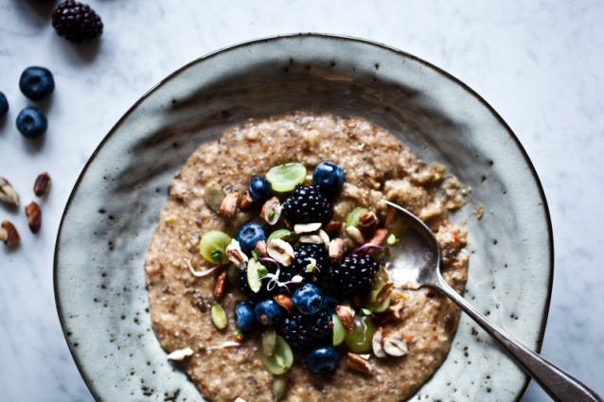
круассан
(kruasán)
пирожо́к
(piražók)
йо́гурт
(jógurt)
мю́сли (mjúsli)
штрудель (štrúděl)
ка́ша (káša)

Slide 9
zápis
slovíčka:
йо́гурт(jógurt) jogurt
пирожо́к (piražók), пиро́г koláč
круассан (kruasán) croissant
мю́сли (mjúsli) müsli
ка́ша (káša) kaše
штрудель (štrúděl) štrúdl

